Slide 1
Hypnoterapie,
Ericksonovská hypnoterapie a hypnoporod
Vypracovala: Martina Šnajdrová, 3APA

Slide 2
Co je Hypnoterapie
Hypnoterapie je psychologický léčebný proces, který používá hypnózu k dosažení požadovaného výsledku. V hypnóze mohou klienti vykazovat lepší vnímavost na sugesce (působení neboli ovlivňování myšlení či představ) a hypnoterapie se pokouší změnit aktuální pocity nebo chování, které si klient přeje změnit.
Hypnóza je stav změněného vědomí, který je doprovázen jiným – neobvyklým způsobem vnímání a prožívání. Změna vědomí se projevuje změnami v zaměření pozornosti, myšlení, vnímání času, změnami ve vnímání vlastního těla a jeho prožitků.
Cílem hypnózy je odstranit určité problémy např.: strachy, fobie, deprese, nespavost, odstranění nebo zmírnění traumatických a stresových prožitků, ztrátu sebevědomí, zvládání stresu a trémy, odvykání kouření, nebo dosáhnout žádoucích postojů a chování, a to po předchozí dohodě s klientem.

Slide 3
Dva směry hypnoterapie
Klasická hypnóza – která, pracuje s přímými direktivními sugescemi během různě hlubokého hypnotického stavu klienta.
Ericksonovská hypnóza – se opírá o sugesce nepřímé, které probíhají během na první pohled běžného rozhovoru mezi klientem a terapeutem, kdy se pracuje pomocí metafor, příběhů či pohádek.

Slide 4
Princip hypnoterapie
Hypnoterapie je postup, při kterém se problémy klienta řeší a odstraňují v hypnotickém stavu. Tehdy je vědomá mysl více či méně utlumená nebo "odpojená" (stupeň ponoření se do hypnózy je individuálně různý) a terapeut pracuje pouze s podvědomím klienta.
Podvědomí, které je vlastně jakýmsi "vnitřním Já" každého člověka, má přístup ke všem informacím zapsaným do paměti během jeho života, a toho se při terapii využívá. Pod vedením terapeuta je podvědomí schopno nalézat příčiny současných potíží a odstraňovat je.

Slide 5
Jak probíhá hypnóza
Co se klasické hypnózy týče, klient se pohodlně usadí do křesla, při prvních sezeních se soustředí na tzv. pomocný fixační bod. Po chvíli se mu oči pomalu zavírají a nechá se unášet mým hlasem, který ho provází při cestě do hypnotického stavu. Lidé vysoce hypnabilní ,jdou‘ do hypnotického stavu velmi rychle. Stejné je to, pokud klient hypnózu prožívá již poněkolikáté. Pak místo fixačního bodu lze použít pouhé gesto či slovo, a to se stejným hypnotickým účinkem.
Jak již bylo řečeno, klasická hypnóza pracuje s přímými sugescemi, tedy pokud například toužíte přestat kouřit, přímou sugescí by v tomto případě mohlo být: ,Po cigaretě vám bude špatně, nechcete kouřit!‘ <- To jsou přímé sugesce.

Slide 6

Zatímco ericksonovské nepřímé sugesce vytvoří obraz toho, jaké to bude poté, když člověk kouřit přestane. Budeme se tedy s klientem bavit o novém životě bez cigaret, jak tuto situaci bude prožívat, co mu to přinese a jaké hodnoty se tím pro něj

Slide 7
Druhy hypnoterapie
Kognitivní hypnoterapie
Ericksonova Hypnoterapie
Hypno-psychoterapie
Hypnoanalýza
Kappasinova hypnoterapie
Time Line Therapy
Lékařská hypnoterapie
Hypnoterapie zaměřená na řešení
Sugestivní hypnoterapie

Slide 8
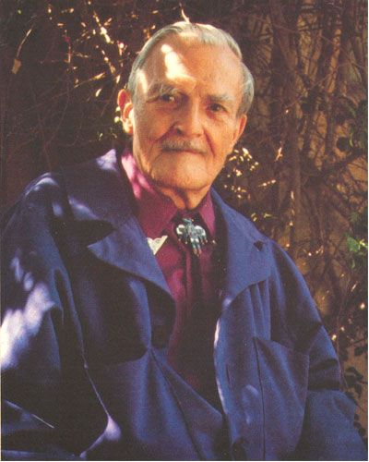
Ericksonova Hypnoterapie
Milton Hyland Erickson (5. 12. 1901- 25. 3. 1980)
Byl americký psycholog, zastánce hypnoterapie a rodinné terapie.
Měl vlastní pojetí nevědomí, velmi odlišné od psychoanalytického: nevědomí pro něj bylo místem, které zná a generuje řešení psychických problémů a s pomocí hypnózy je třeba se k tomuto řešení dostat.
Velkou váhu přitom přikládal metafoře a metaforickému výkladu pacientova problému.
Jelikož se odmítal přihlásit k nějaké psychologické teorii či škole a tvrdil, že „pro každého pacienta je třeba vymyslet jeho vlastní teorii“rozpracoval vlastní individualizovanou techniku hypnotizace a terapie, známou jako ericksonovská hypnoterapie.
V roce 1957 založil Americkou společnost pro hypnózu.

Slide 9
Hypnóza podle Ericksona
Hypnotizace probíhá nedirektivní technikou. Je to postup, který na rozdíl od klasické klinické hypnózy navozuje méně hluboký hypnotický stav, podobný spíše přirozené relaxaci. Proto se také do ericksonovské hypnózy může ponořit prakticky každý bez ohledu na to, zda je (dle klasického pojetí) hypnabilní (= schopen hypnotizace), či nikoliv. Při použití tohoto postupu je také vyloučena jakákoliv možnost nežádoucího či poškozujícího zásahu do organismu.
Ericksonova hypnoterapie používá nepřímé sugesce a vyprávění příběhů ke změně chování. Tento typ hypnoterapie může oslovit ty, kteří hledají odlišný přístup. Může dokonce oslovit i ty, kteří vyzkoušeli tradiční typy hypnoterapií, avšak je neoslovili.

Slide 10
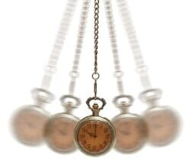
Pro koho není hypnoterapie vhodná
Hypnóza není vhodná pro klienty s psychiatrickou diagnózou schizofrenie a jejími formami.

Slide 11
Hypnoporod

Slide 12
Hypnoporod
Hypnopord je metoda porodu, kterou “znovuobjevila“ americká hypnoterapeutka Marie Monganová.
Má připravit těhotnou ženu na klidný a přirozený porod bez potřeby lékařské intervence.
Soustředí se na edukaci žen o fungování jejich těla během porodu a učí techniky, které mají ženám umožnit mít během porodu kompletní kontrolu.
„Hypno“ ve slově „hypnoporod“ odkazuje na hypnoterapii, která je využívaná k uvolnění strachu a vyplavení endorfinů v některých chvílích během porodu.
Neexistuje ovšem dostatek důkazů pro tvrzení, že hypnoporod skutečně snižuje míru bolesti při porodu, ani že by snižoval míru postnatální deprese.

Slide 13
hypnoporod
Jedná se o rozšířenou metodu, která používá systém:
Relaxace – přispívá ke zklidnění, sebeovládání, k lepšímu zvládání zátěže můžeme zvolit například koupel, aromaterapie, hudba, ticho nebo masáže.
Afirmace - krátké a posilující věty (prohlášení), které záměrně opakujeme buď nahlas, nebo v myšlenkách, abychom ovlivnili svůj život k lepšímu.
Dýchání - pomalé jógové dýchání, zaměřená pozornost na pomalý výdech. K dechu často ženy přidávají zvuky, soustředí se na dlouhé hluboké „á“ nebo „hů“.
Vizualizace - tedy nějaká představa ženy. Například, že se žena houpe na mořských vlnách a voda jí příjemně chladí.

Slide 14






Slide 15
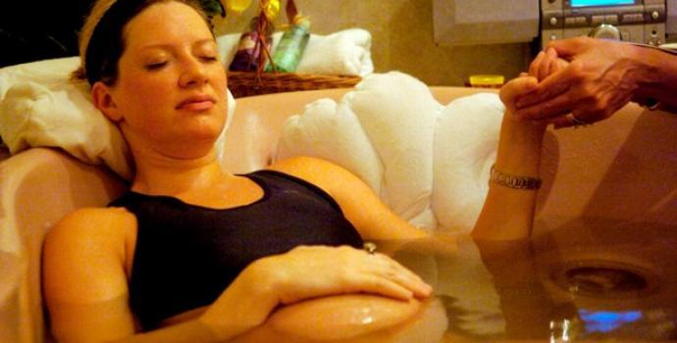
Historie
Použití hypnózy při porodu není novinkou. Možnosti hypnotechniky se začaly vědecky ověřovat již ve 30. letech 20. století a v 60. letech se v Československu za pomoci hypnotechnik uskutečnily první porody.
Prováděl je gynekolog Antonín Doležal v porodnici „U Apolináře“, pro nízkou analgetickou účinnost ale od metody postupně upustil.

Slide 16
výhody hypnoporodu
rychlejší a příjemnější porod
nulová nebo menší potřeba léků
redukce použití nástřihu a případné poranění hráze
klidnější a uvolněnější novorozenci
kratší poporodní rekonvalescence

Slide 17
Kurz Hypnoporodu
Pro naučení této techniky ženy často navštěvují kurzy, kde se naučí zapojit svou představivost prostřednictvím takzvaných vizualizací pro jednotlivé fáze porodu, které si pak dokáže ve správnou chvíli vyvolat a odvést jimi pozornost od fyzické bolesti i od nejrůznějších rušivých vlivů, které by jí jinak bránily v uvolnění a soustředění na sebe sama.
Čím více relaxace a klidu žena u porodu zažívá, tím více se její uvolnění prohlubuje a je schopná se uvést do hlubokého stavu hypnózy. Fyzické uvolnění a relaxace jsou naučené a žena se denně připravuje na porod. Když se vědomá mysl hypnózou obejde, můžeme naše podvědomí doslova přeprogramovat aby věřilo, že porod je pohodlný, lehký a radostný.

Slide 18
Fakta týkající se hypnózy
Veškerý hypnotický stav je samohypnóza; terapeut je pouze průvodcem. Člověk se rozhodne jestli se uvede do hypnotického stavu, zůstane v něm nebo z něj vystoupí svou vlastní vůlí.
Během hypnózy nespíte ani nejste v bezvědomí a můžete se kdykoli z hypnotického stavu “vrátit“ pouhým chtěním.
Je jednodušší zhypnotizovat lidi se silnější myslí a vůlí – ne naopak, jak se často domníváme.
Nikdo vás nemůže donutit vyzradit tajemství nebo informaci proti vaši vůli ve stavu hypnózy.
Hypnóza není nábožensky orientována, je to jen cesta, jak zaměřit vaši mysl k pozitivu.

Slide 19
Ukázky
Video (Milton H. Erickson - Going into Trance)
https://www.youtube.com/watch?v=HywhydYzMdc
Příběhy
http://konverzacnihypnoza.cz/erickson-terapie-bez-hypnozy/
Hypnoporod
https://www.youtube.com/watch?v=zArYFc3b5_o
Rozhovor o hypnoporodu E.Burešová
https://www.youtube.com/watch?v=l285kJpuFw0
Michaela Klementová, lektorka metody hypnoporodu
https://video.aktualne.cz/dvtv/hypnoporod-neni-samanstvi-je-to-prirozeny-porod-a-meditace-k/r~c9a1e776496211e8a72bac1f6b220ee8/

Slide 20
zdroje
http://ceteras.cz/wp-content/uploads/2017/05/moje-zdravi_mzd1705_14-18_zajima-hypnoterapie.pdf
http://psychoterapeut.kvalitne.cz/hypno/
https://cs.wikipedia.org/wiki/Milton_Erickson
https://www.mojezdravi.cz/psychika/k-cemu-je-dobra-hypnoza-a-co-vas-ceka-kdyz-se-pro-ni-rozhodnete-4083.html
https://jemnezrozeni.cz/hypnoporod/
https://www.tehotenstvi.cz/3-trimestr-tehotenstvi-priprava-k-porodu/hypnoporod-jeho-nejvetsi-klady
https://www.porodjekrasny.cz/home

Slide 21
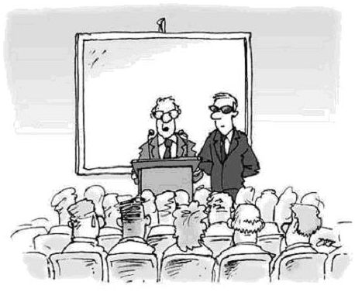
Děkuji za pozornost

